Slide 1



Higijena intimnog područja i njen značaj za sportistkinje
Prim Dr. sci. med Ilijana Mažibrada
Specijalista ginekologije i akušerstva
1

Slide 2
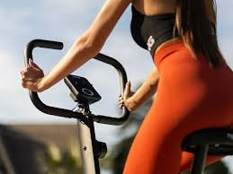
Higijena intimnog područja
U svakodnevnom životu
Tokom sportskih aktivnosti
Značaj
Navike
Pravilna upotreba sportske odeće
Pravilna upotreba sportske opreme
2

Slide 3
Higijena intimnog područja
Zašto je tema važna
  Zaokuplja pažnju roditelja
  Zaokuplja pažnju dece i adolescenata
  Zaokuplja pažnju trenera
  Veliki uticaj kozmetičke industrije
Pravilna intimna higijena
  Sprečava iritacije
  Sprečava infekcije
  Održava i unapređuje reproduktivno zdravlje
3

Slide 4
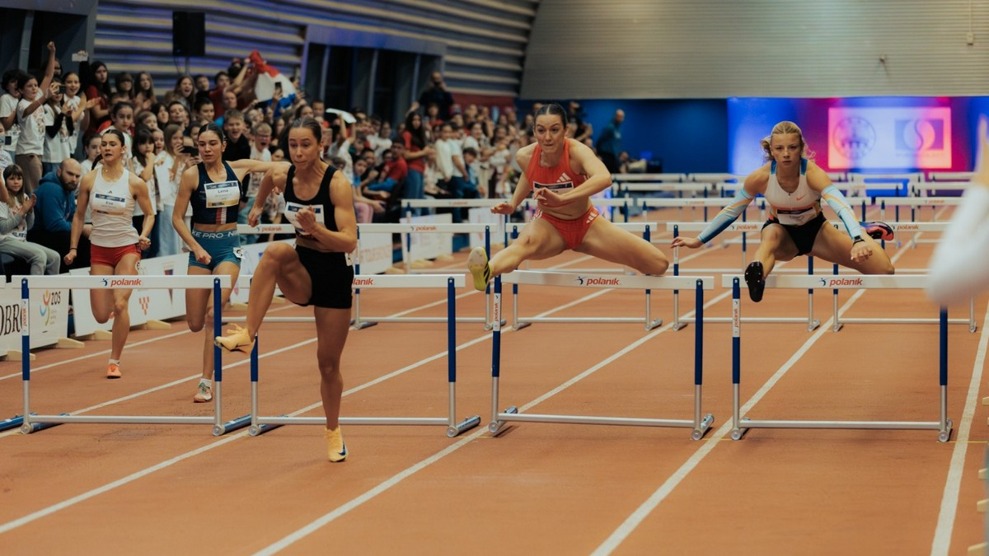
Higijena intimnog područja
Deo opšteg i reproduktivnog zdravlja
Posebno značajna u adolescenciji
Sport može biti provocirajući ili faktor rizika
Sport povećava znojenje i rizik od iritacija
4

Slide 5
Higijena intimnog područja
Znojenje i vlaga povećavaju rizik od iritacija i infekcija
Znojenje je normalna reakcija na napor
Znoj stvara vlažnu sredinu
  idealnu za rast bakterija i gljivica
Sportska oprema i uska garderoba
  mogu dodatno povećati trenje i zadržavanje vlage
Izuzetno je važna kod mladih sportista
  utiče na zdravlje
  utiče na slobodu pokreta
  utiče na performanse
  utiče na samopouzdanje
5

Slide 6
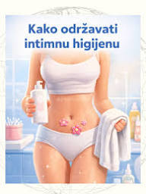
Intimna higijena
Predstavlja skup praktičnih mera i navika
Cilj održavanje čistih i zdravih
  Polnih organa
  Perineuma
  Analne regije muškaraca i žena
6

Slide 7
Intimna higijena
Predstavlja skup praktičnih mera i navika
Pranje spoljašnjih genitalija
Očuvanje mikroflore
Prevencija iritacija i infekcija
Cilj nije sterilnost
Očuvanje prirodne ravnoteže mikroorganizama
7

Slide 8
Intimna higijena
Posebno je važna
  u adolescenciji
  ranoj odrasloj dobi
  razvoj reproduktivnog sistema
Fizička aktivnost uopšteno
Naročito sport
  može uticati na mikroklimu kože i sluzokože
8

Slide 9
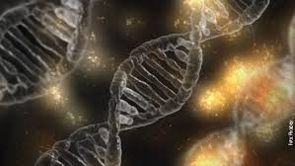
ADOLESCENCIJA
Period burnih fizičkih i mentalnih promena
Pubertet je period prelaska iz detinjstva u odraslo doba
Intenzivne fizičke, hormonske i psihološke promene
Počinje između 9. i 14. godine kod devojčica
Počinje između 10. i 16. godine kod dečaka
Trajanje puberteta je individualno
Može trajati nekoliko godina
9

Slide 10
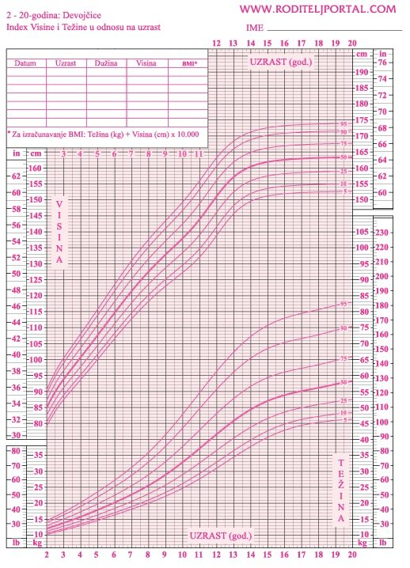
PUBERTET
Nagli rast tela, poznat kao „rast u visinu“
Kosti se produžavaju
Mišići se razvijaju
Telesna masa se povećava
10

Slide 11
PUBERTET
Pojava sekundarnih polnih osobina
Kod devojčica se prvo primećuje razvoj grudi
Pojava pubične maljavosti
Pojava aksilarne maljavosti
Širenje kukova
Rast unutrašnjih polnih organa
11

Slide 12
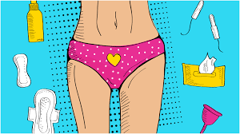
ADOLESCENCIJA
Hormonske promene
Funkcionalna HHO osovina i normalna anatomija polnih organa
MENARHA
Sve ranije nastupanje puberteta ali menarhe samo za 0,3 g.
Prosečan uzrast menarhe 12,5 g.
12

Slide 13
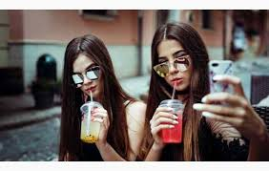
ADOLESCENCIJA
Hormonske promene
  koža postaje masnija
  znojne i lojne žlezde rade intenzivnije
  pojava bubuljica (akni)
  pojačano lučenje cervikalnih i vaginalnih žlezda
  emocionalne oscilacije
  promena raspoloženja i pojačana osetljivost
  Promene navika u održavanju intimne higijene
  Uticaj kozmetskih normi
13

Slide 14
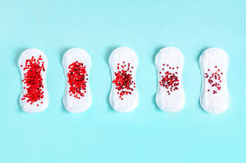
Intimna higijena tokom menstruacije
Održavanje intimne regije čistom
Redovna promena uložaka/tampona
Posebna pažnja kod sportistkinja
Vodeni sportovi
Komfornost i sloboda pri pokretu
Održavanje suvoće
Pravilna higijena omogućava normalno bavljenje sportom
14

Slide 15
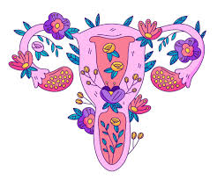
Znanje o intimnoj higijeni
Direktno utiče na:
  ponašanje adolescenata
  reproduktivno zdravlje adolescenata
  bolje informisani bolje praktikuju higijenske navike
  to smanjuje rizik od infekcija
  manje problema s reproduktivnim sistemom
15

Slide 16
Znanje o intimnoj higijeni
Obrazovanje je direktno povezano sa reproduktivnim zdravljem adolescenata
Obrazovanje roditelja
Obrazovanje nastavnika
Obrazovanje zdravstvenih radnika
Obrazovanje trenera
Primena poučnih programa o intimnoj higijeni značajno poboljšava ponašanje, navike i samosvest mladih ljudi
16

Slide 17
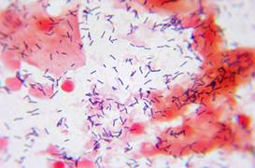
FIZIOLOGIJA
Anatomija i fiziologija ovisi o uzrastu
Individualne razlike
Vaginalni pH: 3,8–4,5
Vaginalni mikrobiom
Vaginalna sekrecija
Razlikuje se u prepubertetskom i postpubertetskom uzrastu
Laktobacili štite od infekcija
Agresivni sapuni narušavaju ravnotežu mikrobioma
17

Slide 18
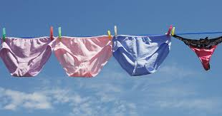
Donji veš i materijali
Pamuk (100 %)
  najbolja preporuka
  omogućava cirkulaciju vazduha
  ne povećava telesnu temperaturu
  upija vaginalni sekret
  smanjuje vlagu
  higijena veša na 100 C°
18

Slide 19
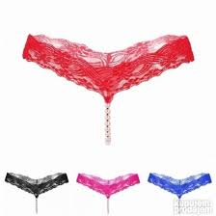
Donji veš i materijali
Sintetički materijali
  Povećavaju temperaturu
  „Koža ne diše“
  Ne upija i ne suši vaginalni sekret
  Zadržavanje vlage
Uski i minimalistički modeli
Povećava iritaciju
Povećava razmenu bakterija
Razlivanje sekreta po garderobi
Ubrzava razvoja mikroorganizama
19

Slide 20

Donji veš i materijali kod sportistkinja
Razvoj infekcija u predelu prepona i genitalija
SAVET
Promena donjeg veša više puta dnevno
Promena donjeg veša nakon treninga
Održavanje suvoće genitalne regije
Održavanje normalnog mikrobioma
Održavanje zdravlja kože
20

Slide 21
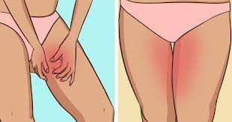
Sportska garderoba
Prozračna i upijajuća
  Pamuk
  Specijalne sportske tkanine koje omogućavaju odvođenje znoja
Pravilna veličina
  preuska odeća nakuplja vlagu
  izaziva trenje
  dovodi do iritacija
  oštećenje kože
21

Slide 22
Intimna higijena
Pravilno
Nepravilno
✔ Pranje jednom dnevno
✔ Češće pranje tokom menstruacije
✔ Temeljno sušenje
✔ Svakodnevna promena donjeg veša
✘ Vaginalno ispiranje (douching)
✘ Parfemisani proizvodi
✘ Preterano i agresivno pranje više puta dnevno
✘ Deljenje peškira
22

Slide 23
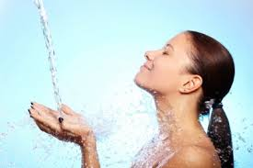
Pravilne higijenske navike sportistkinja
Tuširanje čistom vodom ili blagim sredstvom pre treninga
Za intimnu higijenu samo čista voda
Posle treninga:
  Odmah skidanje mokre/sintetičke opreme
  Tuširanje čistom vodom ili blagim sredstvom
  Za intimnu higijenu samo čista voda
  Temeljno sušenje intimnog područja čistim peškirom
  Nošenje čistog pamučnog donjeg veša
  prvih 30 minuta posle treninga je ključno
Ove navike smanjuju rizik od iritacija, neprijatnog mirisa i potencijalnih genitourinarnih infekcija
23

Slide 24
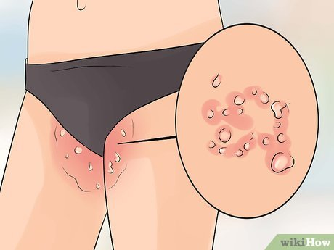
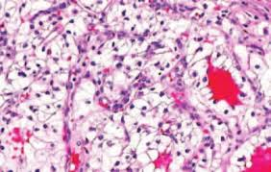
Najčešći problemi u prepubertetskom uzrastu
Nespecifični vulvovaginitis
Bakterijske infekcije
Gljivične infekcije
Iritacije kože i sluzokože
Pojava ospi
Pojačana vaginalna sekrecija
Neprijatan miris
24

Slide 25

Najčešći problemi u pubertetskom uzrastu
Bakterijska vaginoza - 20–30% žena
Gljivične infekcije
Iritacije kože i sluzokože
Pojava ospi
Pojačana vaginalna sekrecija
Neprijatan miris
NARUŠEN VAGINALNI MIKROBIOM
Pad imuniteta
Stres
Hormonske oscilacije
Polno prenosive infekcije
25

Slide 26
Uticaj sporta
Pojačano znojenje
Vlažna sredina je pogodna za bakterije i gljivice
Trenje kože
Nošenje sportske opreme
  uska oprema
  materijal
  higijena opreme
  razmenjivanje opreme
30% sportista u kontaktnim sportovima izloženo je bakterijskim kolonizacijama kože
70% adolescentkinja oseća nelagodnost tokom menstruacije u sportu
Edukacija smanjuje rizik nepravilnih higijenskih navika
26
(Science Midwifery, 2025)

Slide 27
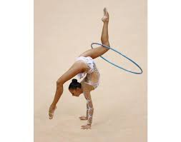
Prevencija infekcija
Pravilna higijena
Pravilna garderoba
Pravovremena reakcija na simptome
Edukacija i sticanje pravilnih navika
  neophodan preduslov
  veliki uticaj na dugoročno zdravlje
27

Slide 28
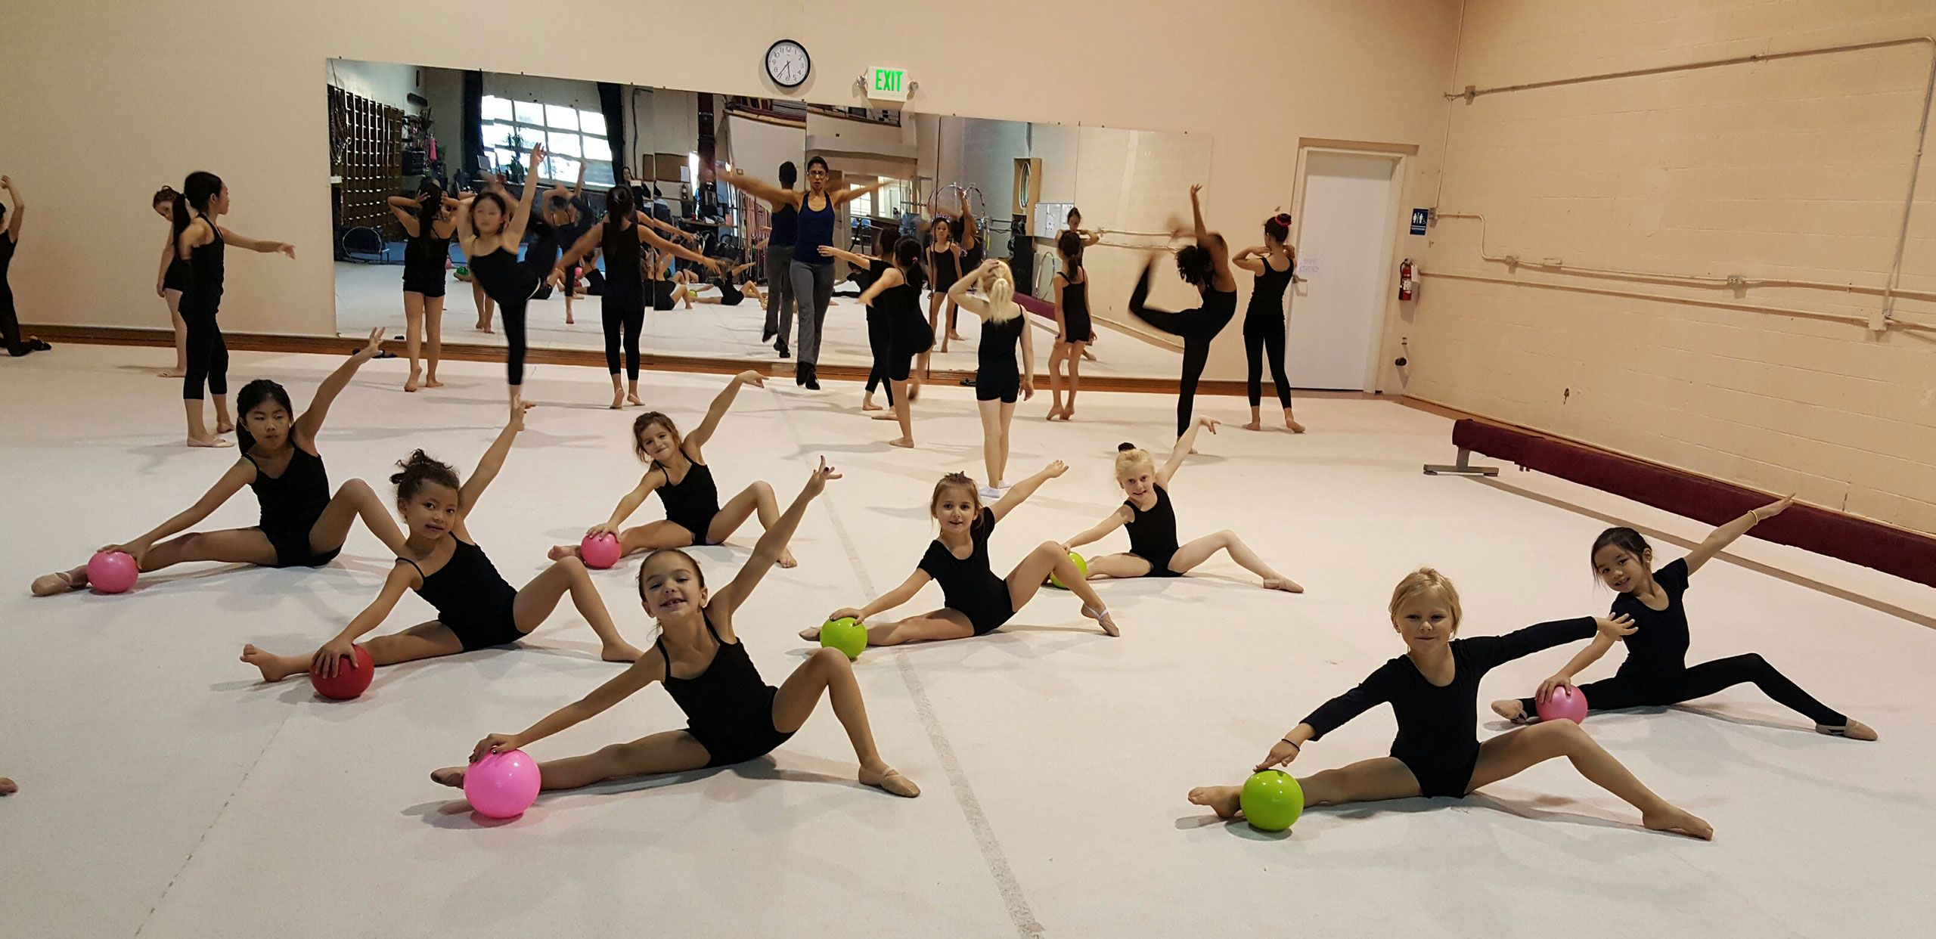
Edukacija i uloga trenera
Uključivanje trenera u edukaciju
Objašnjavanje pravilnih navika mladim devojkama sportistima
Razbijanje tabua
Kako edukovati mlade sportiste?
Razgovor u timu
Edukativne radionice
Uključivanje roditelja
Uključivanje lekara
28

Slide 29

Kada se obratiti lekaru
Dugotrajan svrab
Crvenilo
Neobično izmenjen ili obiman sekret
Izmenjen miris
Dugotrajna iritacija i neprijatnost
Pojava bol
Pojava sukrvice i krvarenje
Pojava ulceracija
Ponavljajuće infekcije
29

Slide 30
Zaključak
Intimna higijena je deo
  zdravog života
  sportskog ponašanja
Sport
  donosi brojne benefite
  zahteva pažnju i adekvatno ponašanje
Edukacija i sticanje pravilnih navika
  smanjuju rizik od infekcija i iritacija
  doprinose opštem i reproduktivnom zdravlju
  doprinose boljem osećaju u sportu
  doprinose postizanju boljih rezultata
30

Slide 31

HVALA NA PAŽNJI
Literatura
WHO – Reproductive Health Reports
UNICEF – Menstrual Hygiene Management (2023)
Lohova-Matisa et al., Medicina (MDPI, 2025)
Sukmawati et al., Science Midwifery (2025)
31

